Slide 1
האסטרטגיה
חקירה של המפה באמצעות הליכה אקראית
חזרה לבסיס
חסימה של הרובוטים של הקבוצה היריבה שנושאים אוכל וחסימה של הבסיס עצמו כדי למנוע מהם לשים את האוכל בבסיס
מערכת גיבוי שנכנסת לפעולה אם הרובוט נתקע (למשל, לא מצליח לזוז במשך זמן מסוים בגלל רובוט מאותה קבוצה או בגלל רובוט אויב שמפריע), ומבצעת פעולות שחרור כדי להחזיר אותו לתנועה.
חלוקת תפקידים אסטרטגית: רבע מכוח הרובוטים מוקדש אך ורק להגנה וחסימת היריב, בעוד השאר מתמקדים באיסוף אוכל.

Slide 2

State Machine
תיאור | מצב
הליכה רנדומית חיפוש אחרי אוכל ואוייבים | EXPLORE
הסתובב עד שהדרך פנויה | AVOID_OBSTACLE
לך לאוכל הקרוב ביותר | TO_FOOD
חזור לבסיס עם האוכל שאספת | RETURN_TO_BASE
רדוף אחרי אויבים עם אוכל ותחסום אותם | BLOCK

Slide 3
התנהגות כל מצב
EXPLORE - - ביצוע הליכה אקראית. הרובוט ממשיך לשוטט עד שהוא מזהה אחד מהשלושה: אוכל, אויב או מכשול – ואז הוא עובר למצב המתאים.
- AVOID_OBSTACLE - כאשר יש מכשול מלפנים, הרובוט מסתובב במקום עד שהחיישנים מראים שהדרך פנויה ואז הוא יכול להמשיך לנוע.
TO_FOOD – הרובוט נע לעבר האוכל הקרוב ביותר שזיהה. ברגע שהוא מגיע לאוכל הוא מחליף מצב לחזרה לבסיס.
RETURN_TO_BASE - הרובוט מתיישר לכיוון הבסיס, נוסע בקו ישר עד שהוא מגיע.
BLOCK - מצב טקטי שבו הרובוט רודף אחרי אויב שנושא אוכל (כדי להפריע לו), או שומר על בסיס האויב כדי לחסום גישה.

Slide 4
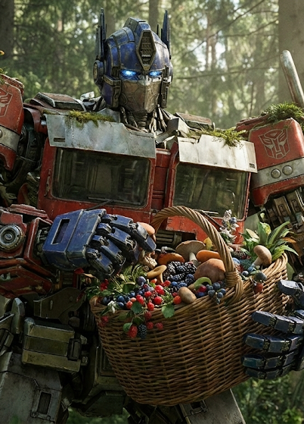
תגובה כלפי רובוטים
עבור רובוטים מאותה קבוצה הרובוט מתעלם מחבריו לצוות אם נוצרת חסימה ביניהם, יש מנגנון שפותר את החסימה.
עבור רובוטים מקבוצה יריבה - הרובוט רודף אחרי אויב רק אם הוא נושא אוכל. אם מיקום בסיס האויב ידוע, הרובוט ישמור עליו. ואם אויב מנסה לחסום את הרובוט גם אותו מנגנון עבור רובוטים מאותה קבוצה יעבוד גם נגד רובוטים מקבוצה יריבה

Slide 5
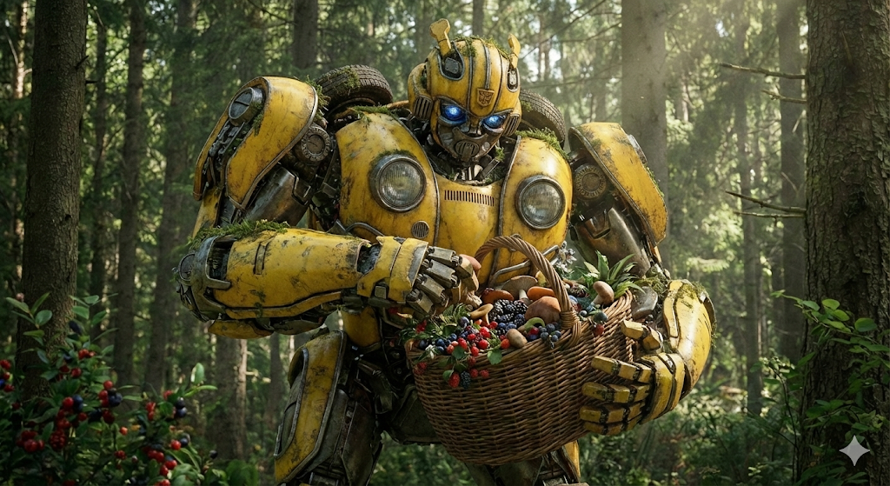
הערכת הצלחות
אסיפת האוכל מתבצעת בצורה אפקטיבית בעזרת הרנדומיות
חזרה לבסיס מאוד פשוטה ואפקטיבית
מספר קטן של רובוטים הוקצו לחסימה שמפריע ליריב לשים את האוכל בבסיס
מנגנון חילוץ שעובד גם עבור רובוטים מאותה קבוצה וגם נגד קבוצה יריבה
צריך לשפר את זיהוי הבסיס של האויב

Slide 6
אלמנטים מעניינים
מנגנון החילוץ מתבצע על ידי זיהוי של חיישני תנועה והמצלמה וזה גורם לו להיות מאוד אפקטיבי
הגישה הרנדומית של חיפוש אוכל גורם לרובוטים לשוטט במפה ולסרוק אותה כמעט במלואה. הרנדומיות מונעת שמירה של ייצוג המפה ועוזר חישובית. ככה בעצם שהניווט היחידי שמתבצע זה רק אם היה זיהוי של אוכל באמצעות המצלמה

Slide 7
סיכומי אלגוריתמים
Random walk – הליכה רנדומית לפי התפלגות לפי התסברות שמתקבלת ככה נבחרת התנועה הרנדומית שהרובוט מבצע
Anti-stuck mechanism – שימוש במצלמות וחיישני תנועה עובד. האלגוריתם בודק אם הרובוט לא זז מספר מסויים של איטרציות אם זה המצב הוא מחלץ את עצמו
Blocking - כולל חיזוי תנועת האויב לפי וקטורי כיוון והתמקמות בבסיס של האויב
Return to base - מבוצע על ידי תיקון כיוון ושמירה על נתיב ישר לבסיס

